Slide 1
Veľká Morava
Vznik, rozmach, význam

Slide 2
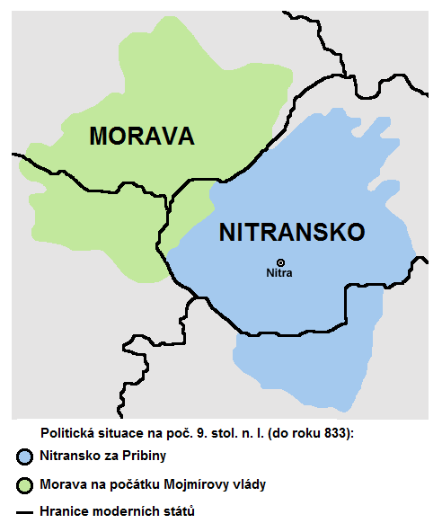
Kniežatstvá po páde Samovej ríše

Slide 3
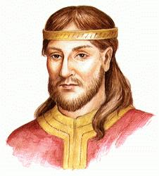
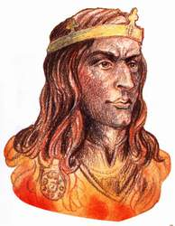
Vznik Veľkej Moravy
Nitrianske kniežatstvo
  Pribina – šírenie kresťanstva franskými kňazmi, r. 828 – kostol v Nitre vysvätil Adalrám, salz. arcibiskup
  Boje s Mojmírom – porazený – ušiel do Východnej marky
neskôr na
Blatnohrad
  feudalizmus
  861 zahynul
  v boji s VM
  Koceľ
Moravské kniežatstvo
  Mojmír
  Boj s Pribinom
    833 - 846
  833 víťazstvo Mojmíra nad Pribinom – vytvorenie Veľkej Moravy

Slide 4
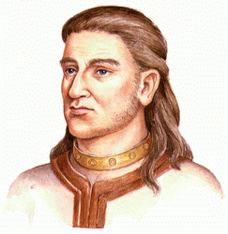
Rastislavova vláda 846-870
Boje s Vychodofranskou ríšou – proti Ľudovítovi Nemcovi a Pribinovi
Šírenie kresťanstva
  misia k Mikulášovi I. – neúspešná
  862 misia k Michalovi III. – úspešná
  863 Konštantín a Metod

Slide 5
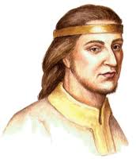
Význam byzantskej misie a Svätopluk
867 – cesta Konštantína a Metoda do Ríma
  Blatnohrad
  Benátky spor z trojjazyčníkmi
  Rím – Hadrián II. – schválil slovanskú liturgiu
  869 smrť Konštantína
    869-870 – Metod vysvätený za biskupa
      Na ceste späť zajatý franskými kňazmi
    Slovanská liturgia
    Písmo – hlaholika
    Cesta do Ríma
869-870 – boje VM s Východofr. ríšou
  zajatie Rastislava
871 Svätopluk vládcom VM

Slide 6
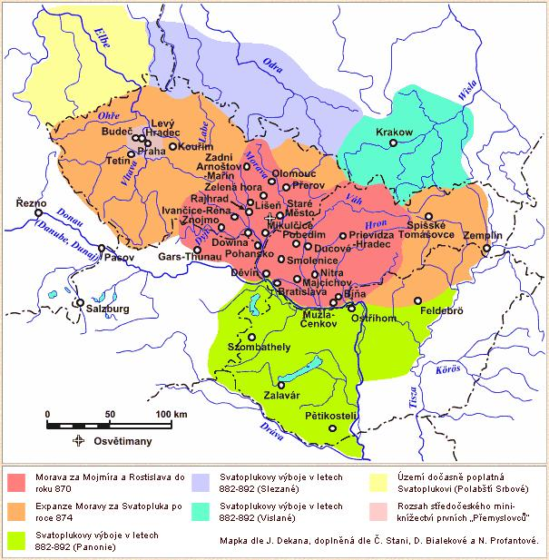
Svätopluk - rozmach Veľkej Moravy
885 –smrť Metoda a vyhnanie jeho žiakov Wiching

Slide 7
Zánik a význam Veľkej Moravy
894 – smrť Svätopluka – oslabenie kniežacej moci
  Spory medzi synmi – Mojmír II. a Svätopluk II.
  895 - odtrhnutie Čiech
  Vpády Maďarov
    907 – bitka pri Bratislave víťazstvo Maďarov nad Bavormi a VM
Význam – prvý štát vytvorený Slovanmi, kresťanstvo, písomníctvo, rozvoj remesiel a obchodu

